Slide 1

KHỞI ĐỘNG

Slide 2



non
Ong
học
việc

Slide 3


Câu 1: Thực hiện phép tính:
31 + 48 =?
A. 79
B. 78
C. 69

Slide 4
Câu 2: Thực hiện phép tính:
30 + 55 = ?
A. 75
B. 95
C. 85

Slide 5
Câu 3: Thực hiện phép tính:
48 + 51 = ?
A. 89
B. 99
C. 98

Slide 6
CHỦ ĐỀ 12
  PHÉP CỘNG, PHÉP TRỪ TRONG PHẠM VI 1000
BÀI 59:
PHÉP CỘNG (KHÔNG NHỚ) TRONG PHẠM VI 1000 (T1)

Slide 7

KHÁM PHÁ

Slide 8


Tập 1 có 264 trang.
Tập 2 có
312 trang
Cả 2 tập có bao nhiêu trang ?
264 + 312 = ?

Slide 9
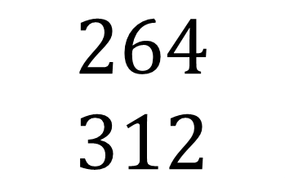
Trăm | Chục | Đơn vị
2
6
4
+
3
1
2
4 cộng 2 bằng 6, viết 6
6 cộng 1 bằng 7, viết 7
2 cộng 3 bằng 5, viết 5
$$\begin{matrix}264 \\ 312\end{matrix}$$
+
5
7
6
264 + 312 = 576

Slide 10
Khi đặt tính và tính các phép tính cộng không nhớ trong phạm vi 1000 em cần thực hiện:
Bước 1: Đặt tính
Viết các số thẳng hàng, thẳng cột
Dấu phép tính đặt giữa hai số
Kẻ nét vạch ngang thay cho dấu bằng
Bước 2: Tính
Thực hiện tính theo thứ tự từ phải sang trái, bắt đầu từ các chữ số hàng đơn vị.
Kết quả tính ở mỗi lượt phải viết thẳng hàng thẳng cột.

Slide 11

HOẠT ĐỘNG

Slide 12

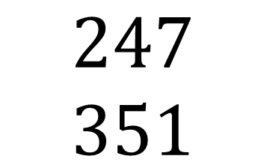
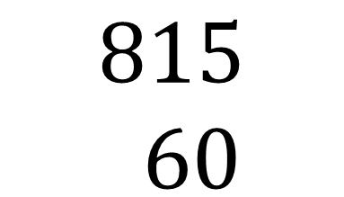
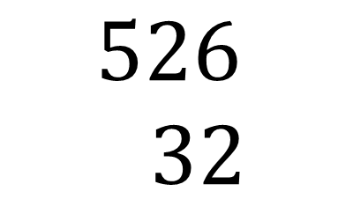
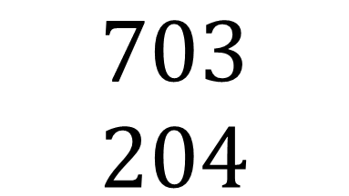
1
Tính.
$$\begin{matrix}247 \\ 351\end{matrix}$$
$$\begin{matrix}703 \\ 204\end{matrix}$$
$$\begin{matrix}526 \\ 32\end{matrix}$$
$$\begin{matrix}815 \\ 60\end{matrix}$$
+
+
+
+
598
907
558
875

Slide 13
2
Đặt tính rồi tính.
460 + 231 375 + 622 800 + 37 923 + 6

Slide 14
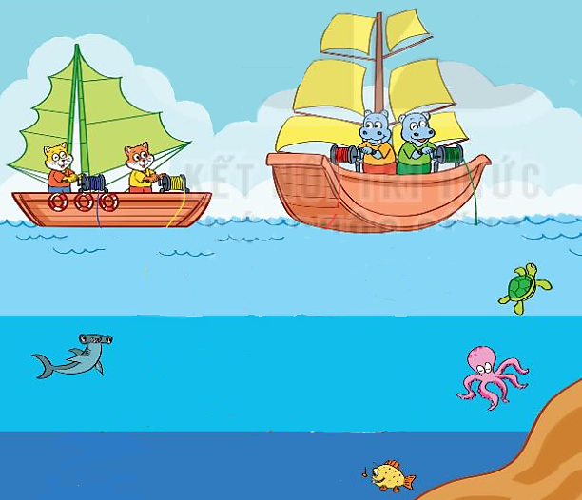


3
Mèo và hà mã vớt được những hòm đựng ngọc trai. Số ngọc trai được ghi trên mỗi hòm.
Số ?
a) Thuyền của mèo vớt được tất cả viên ngọc trai.
b) Thuyền của hà mã vớt được tất cả viên ngọc trai.
478
?
?
457

Slide 15


